Slide 1
Pratik san Otorizasyon Lwa Imigrasyon (Unauthorized Practice of Immigration Law, UPIL)
Biwo Pwokirè Jeneral Andrea Joy Campbell
Kijan Pou Evite Fwòd Imigrasyon

Slide 2
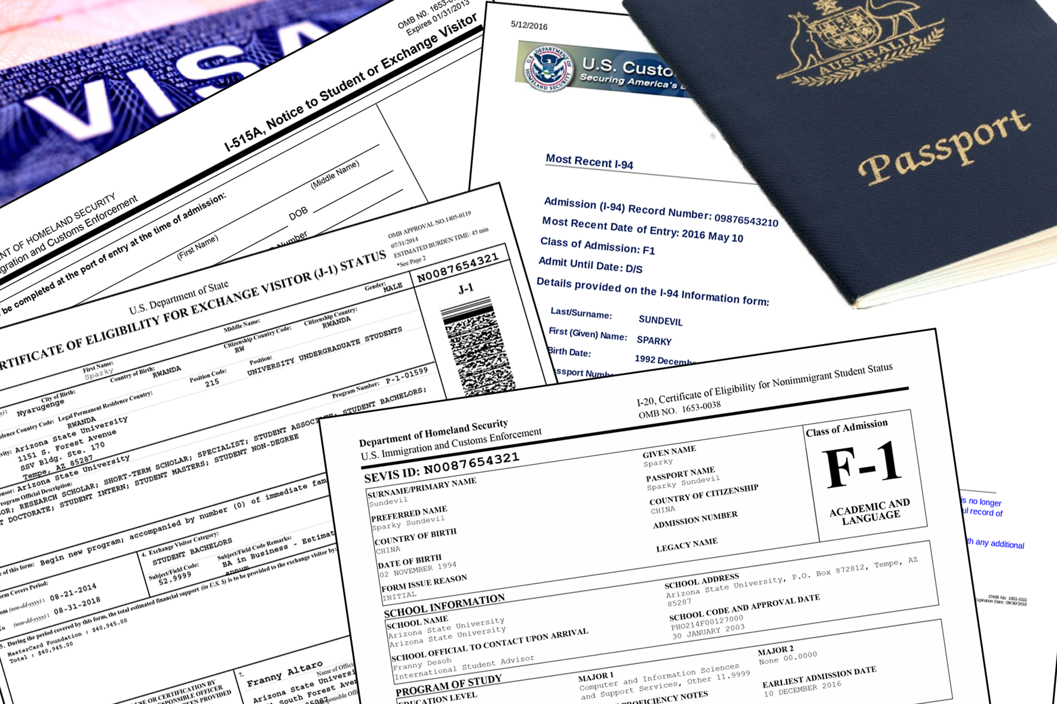
Evite Fwòd—sèvi ak yon avoka!
Pwosesis imigrasyon an ka konplike – travay ak yon avoka ki gen lisans k ap ede w fè l byen!

Slide 3
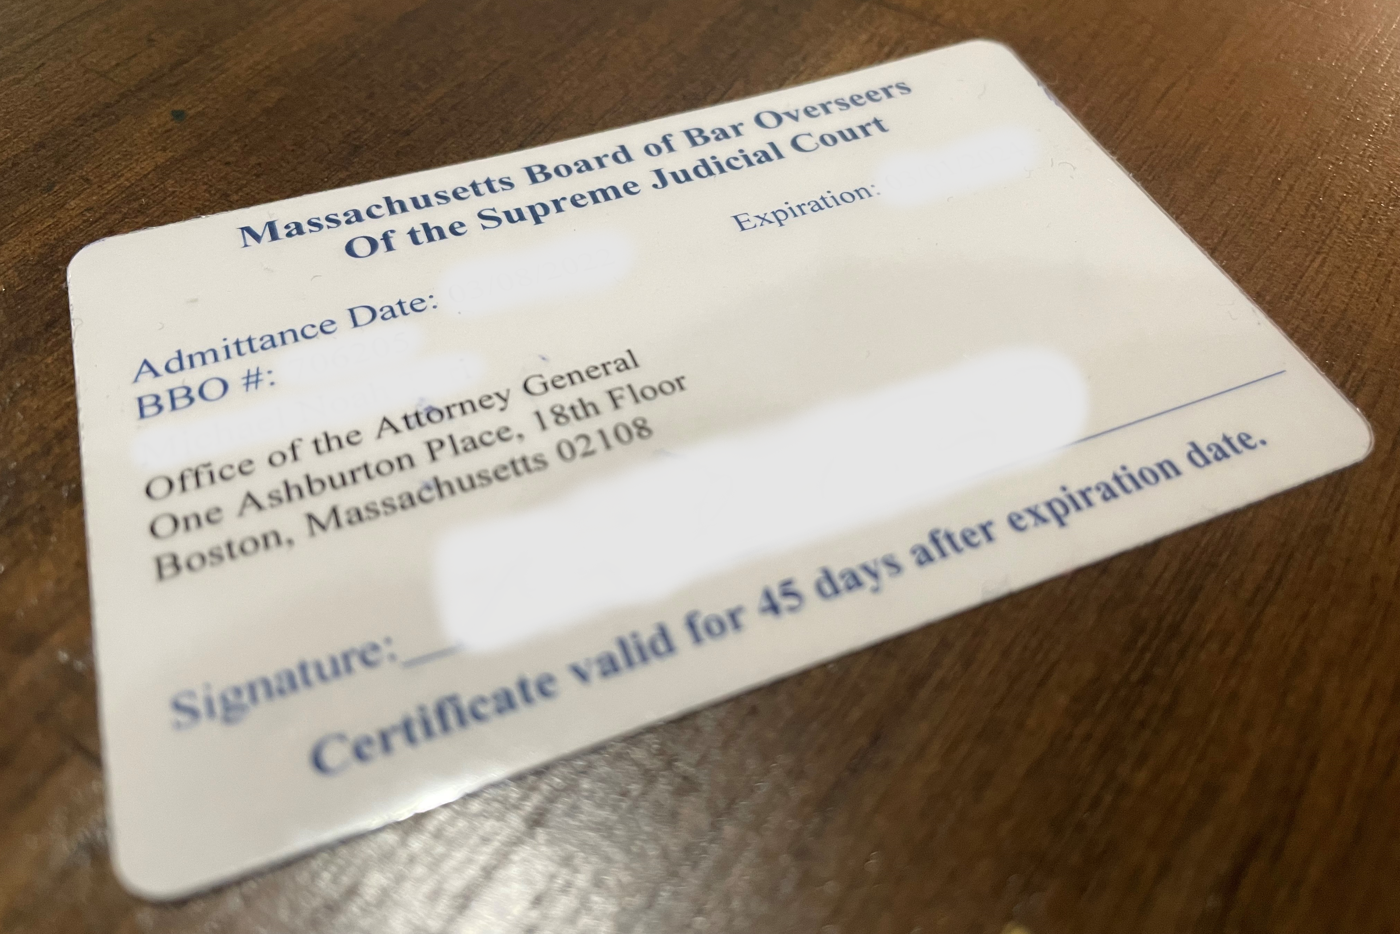
Si oumenm oswa yon moun ou konnen bezwen èd pou rampli fòm imigrasyon…
SÈLMAN yon avoka oswa yon “reprezantan akredite” kapab bay konsèy jiridik sou zafè imigrasyon
Fè yo montre w kat bar yo a ( se yon asosiyasyon pwofesyonèl pou avoka) oswa prèv akreditasyon yo
EVITE “notè” oswa moun ki pa gen lisans k ap mande anpil lajan pou ranpli aplikasyon otorizasyon travay ak kat sekirite sosyal

Slide 4
Yon Avoka ki gen Lisans/Reprezantan Akredite Kapab:
Esplike lwa a epi konseye w sou tout opsyon w genyen yo
Ba w yon kontra alekri ki esplike sèvis y ap bay ak frè y ap chaje yo
Soumèt fòm imigrasyon oswa aplikasyon pou w
Reprezante w nan tribinal oswa devan ofisyèl gouvènman a yo
Ba w mizajou sou ka w la, sa gen ladann prèv ke aplikasyon w lan soumèt

Slide 5
Kijan pou evite viktim fwòd ?
Si yon moun di l se avoka, fè rechèch sou li!
https://www.massbbo.org/s/
Pa peye pou fòm imigrasyon – ou ka jwenn yo sou entènèt gratis
Pa siyen fòm ki poko ranpli, epitou konprann tout sa w ap siyen
Toujou kenbe dokiman original ou yo (papò, sètifika nesans)
Fè Kopi tout sa ki soumèt nan non w
Mande yon resi pou tout peman w fè yo

Slide 6
Ki konsekans ki kapab genyen?
Si w aksepte konsèy nan men w moun ki pa gen lisans pou travay sou lwa imigrasyon:
Yo ka rejte aplikasyon pou otorizasyon travay ou a
Ou ka pèdi lajan w ka bezwen pou lòt bagay enpòtan
Li ka afekte chans ou pou w jwenn estati legal oswa green kad ou

Slide 7
Kijan pou jwenn èd jiridik?
Jwenn yon ajans èd jiridik nan zòn ou:
https://miracoalition.org/resources/legal-services/
Jwen yon avoka prive ki kalifye:
https://ailalawyer.com/
Asire w ke nenpòt moun ou travay avè li se yon avoka ki gen lisans oswa yon “Reprezantan Akredite”
https://www.massbbo.org/s/
https://www.justice.gov/eoir/recognized-organizations-and-accredited-representatives-roster-state-and-city

